Slide 1
Sociologija subkultura

Slide 2
Počeci
Sociologija subkultura mladih nikad nije striktno utemeljena, no većina autora drži da se njezini počeci nalaze u dvadesetim i tridesetim godinama prošloga stoljeća, u radovima čikaške škole.

Slide 3
Sve je počelo teorijom delinkventne subkulture u pedesetim godinama, interakcionističkim prinosom početkom šezdesetih godina, nastanakom pojma kontrakulture krajem šezdesetih te dominacijom birminghemske škole sedamdesetih i osamdesetih godina prošloga stoljeća.
To je kratak povijesni razvoj sociologije subkultura, iako je taj pojam danas odbačen, no istraživanja subkultura su još uvijek u tijeku.

Slide 4
Imena
Tijekom godina subkulture su se nazivale različitim imenima poput „kulture mladih”, „životni stil”, „novi društveni pokreti” ili „kontrakulture”. Kako god ih nazivali, subkulture su s godinama jačale te privlačile pažnju sve više i više sociologa.

Slide 5
Počeci istraživanja
Počeci istraživanja sežu daleko do čak 1955., do Alberta Cohena. On je delinkventnom subkulturom nazvao „kulturu škvadre”, nešto čemu se priklanjala većina muških adolescenata u Americi. On je tvrdio da su mladi iz radničkih i siromašnijih obitelji stvarali subkulture kao odgovor društvu (gdje nisu mogli uspjeti kako su željeli) te kao način i mjesto vlastite promocije.

Slide 6
Svi autori koji su radili na teoriji delinkventne subkulture složili su se oko postojanja 3 tipa subkulture mladih:
1. kriminalna subkultura
2. konfliktna subkultura
3. subkultura povlačenja

Slide 7
Kriminalna subkultura nazvana je još i subkulturom poluprofesionalnog lopova. Takve subkulture bave se kriminalnim aktivnostima, od sitnih krađa u dućanima pa sve do ubojstava.

Slide 9
Konfliktna subkultura je subkultura u kojoj se status i reputacija stječu borbom s drugim sličnim skupinama, tučnjavama i zaposjedanjem teritorija. To izvrsno portretiraju i današnje ulične bande (npr. Bloods i Crips u Los Angelesu).

Slide 11
Posljednji navedeni tip subkulture je subkultura povlačenja. Ona se uglavnom odnosi na konzumacije opojnih sredstava, prvenstveno droga.

Slide 13
Interakcionizam
U šezdesetima, interakcionisti su pomogli proučavanju sociologije subkultura tako što su promijenili perspektivu - s obilježenih (delinkventnih, devijantnih) aktera na sami proces aktera. Ta perspektiva naziva se perspektiva societalne reakcija. No šezdesete su dovele još nešto, a to je novi pojam – kontrakultura.

Slide 14
Kontrakultura
Kontrakultura je pojam koji nastaje šezdesetih godina prošloga stoljeća. Milton Yinger je predlagao razlikovanje pojmova subkultura i kontrakultura. On je želio naglasiti konfliktne situacije u kojima prepoznajemo kontrakulturu, a za niz subkultura je tvrdio da je riječ o "kulturama unutar kulture".

Slide 15
Birminghemska škola
Birminghamski su autori govorili o kontradikcijama kapitalizma, dvostrukoj artikulaciji otpora u subkulturi (prema matičnoj,roditeljskoj kulturi radničke klase i prema dominantnoj kulturi uopće). Oni vide subkulturizaciju kao odgovor na strukturu društva.

Slide 16
U devedesetim godinama opada utjecaj birminghemske škole i to zbog nekoliko uočljivih razloga. Počnimo s rave pokretom, koji je doista uništio neke glavne premise birminghamske škole.

Slide 17
Rave pokret – to je subkultura, ali nije (kao što su tvrdili u Birminghamu) obuhvaćao manjinu ljudi već je postao masovni fenomen. Također, u tom pokretu su žene igrale značajnu ulogu, dok su prijašnje subkulture poput skinheadsa, punkera i modsa bile smatrane isključivo maskulinističkima.

Slide 18
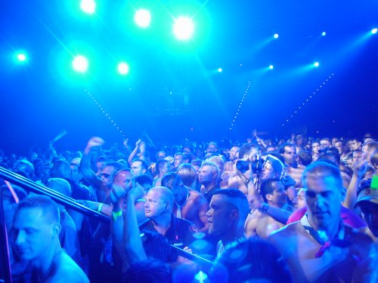
Možda i najvažnija karakteristika tog rave pokreta je bila ta, da to nisu bili samo siromašniji ljudi ili ljudi iz radničkih klasa, već su se unutar njega našle sve klase.

Slide 19
Hrvatska
Istraživanje i proučavanje subkultura u Hrvatskoj započelo je negdje sedamdesetih godina 20. stoljeća. Prvi pokazatelji subkulture u Hrvatskoj su bili „street corner” mladići, skupine dječaka iz ulice ili iz kvarta.

Slide 20
Subkulture u Hrvatskoj sedamdesetih, osamdesetih i devedesetih godina dijelimo na nekoliko skupina – štemere, hašomane, šminkere, punkere, metalce, darkere, rapere, skinheadse i skejtere.

Slide 21
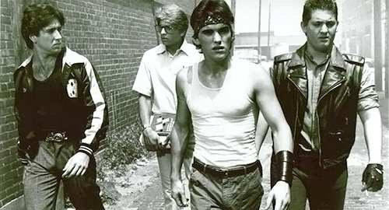
Štemeri
Štemeri sežu još iz sedamdesetih godina 20. stoljeća. Njihove karakteristike su to da su isključivo maskulinistički te nerijetko i nasilni prema ostalim skupinama.

Slide 22
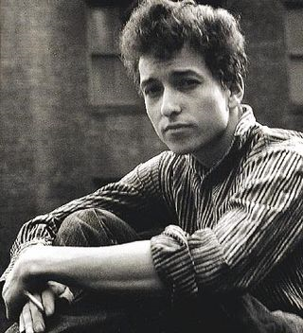
Hašomani
Ovako su bili nazivani ljudi u koji su slušali rock i konzumirali opojna sredstva tijekom 1970.-ih. To su im ujedino i jedine karakteristike.

Slide 23
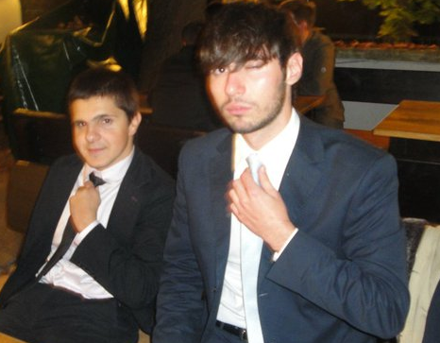
Šminkeri
Oni su jedna od subkultura koja i danas postoji. Obilježja su im da se prilagođavaju vremenu, modi i glazbi. Što je IN – to oni rade, slušaju, nose i konzumiraju.

Slide 24
KRAJ
Nadamo se da Vam se svima svidjela prezentacija i da smo Vam uspjeli pojasniti pojam subkulture i par najbitnijih subkultura u Hrvatskoj. Subkulture su zapravo kulture unutar kultura te ih se tako i treba tretirati i nipošto osuđivati.
Ana Junaković i Matija Grebenić

Slide 25
Izvori
www.google.hr
www.facebook.com
Benjamin Perasović – Sociologija subkultura i hrvatski kontekst, Društvena istraživanja vol.11, 2002.

